Slide 1

Социальные нормы
Миф – или реальная экономия

Slide 2
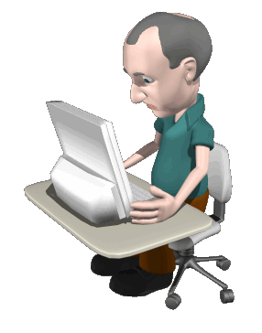
Цель
Проверить, каким образом можно сэкономить, чтобы не выходить за рамки социальных норм потребления электроэнергии, которые правительство планирует вводить с 2014 года.

Slide 3

Задачи
Выяснить социальную норму потребления электроэнергии.
Рассчитать среднее потребление электроэнергии бытовыми приборами.
Разработать формулы для вычисления электроэнергии, потребляемой каждым бытовым прибором за месяц.
Составить рабочую программу, позволяющую рассчитать количество расходуемой электроэнергии в отдельно взятой квартире.

Slide 4
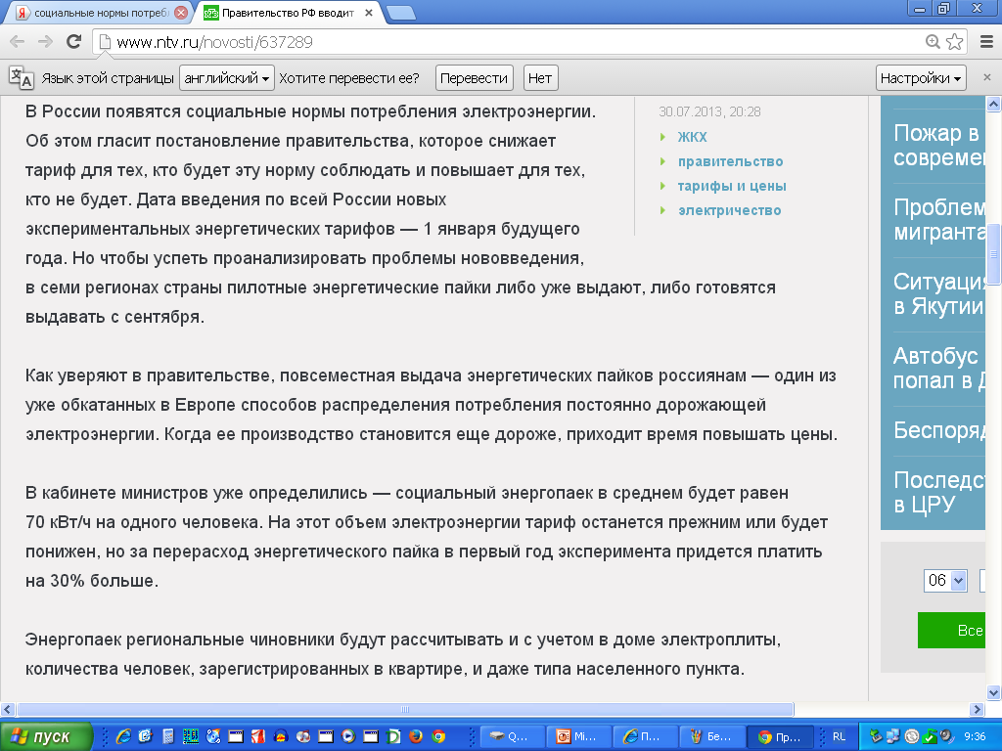
Социальная норма

Slide 5
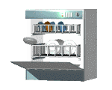
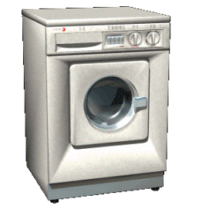

Расчет среднего потребления электроэнергии бытовыми приборами.
Были рассмотрены описания бытовых электроприборов разных (популярных) производителей на сайтах различных магазинов.
Собраны статистические данные электропотребления наиболее распространенных бытовых электроприборов.
Произведен расчет среднего потребления электроэнергии.

Slide 6
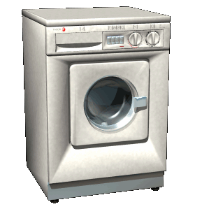
Пример «Стиральная машина»
Производитель, марка | Энергопотребление за цикл
BOSCH WLG 20260 | 0.9 кВт/ч
ZANUSSI ZWQ 5105 | 1.02 кВт/ч
SAMSUNG WF1802WECS | 1.2 кВт/ч
INDESIT WISL 102 | 0.76 кВт/ч
SIEMENS WM 14Y590 OE | 1.03 кВт/ч
Среднее значение | 0.98 кВт/ч

Slide 7

Разработка формулы для вычисления электроэнергии
Выяснили принцип работы каждого электроприбора.
Определили зависимость работы электроприбора от времени года (наличие отопления, продолжительность светового дня)
Сделали доступным введение данных по использованию электроприбора для обывателя.

Slide 8
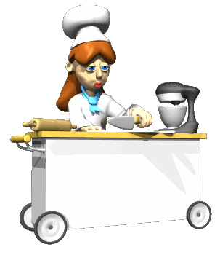

Пример «Микроволновая печь»
Расход электроэнергии 0,017 кВт/ч
Вопрос к потребителю
«Количество минут непрерывной работы в день?» состоит из двух частей, удобных для оценки эксплуатации прибора:
1) Количество циклов использования в день x (раз)
2) Среднее время цикла – y (мин)
Количество дней расчётного периода – z (дней)
Таким образом формула принимает вид:

Slide 9
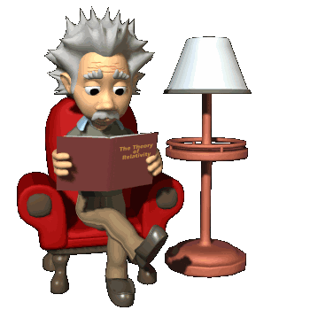

Пример «Электрические лампочки»
Энергопотребление лампочки данного типа – a (данные заведены в расчётную таблицу)
Количество лампочек определённого типа – x
Код месяца года* - y
Количество дней расчётного периода – z
Таким образом формула принимает вид:
* Код месяцу года присвоен в зависимости от длительности светового дня и отражает среднее время работы электрической лампочки в день.

Slide 10
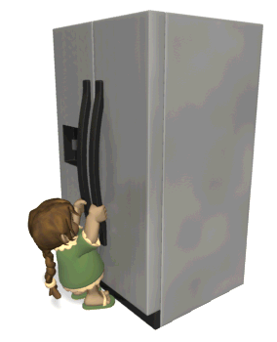
Расчетная таблица
В программе используются 2 таблицы:
1-я таблица позволяет рассчитать количество потребляемой электроэнергии в вашей квартире;
2-я таблица помогает выяснить, превысили вы тарифы социальной нормы или нет (и если превысили, то на сколько).

Slide 11
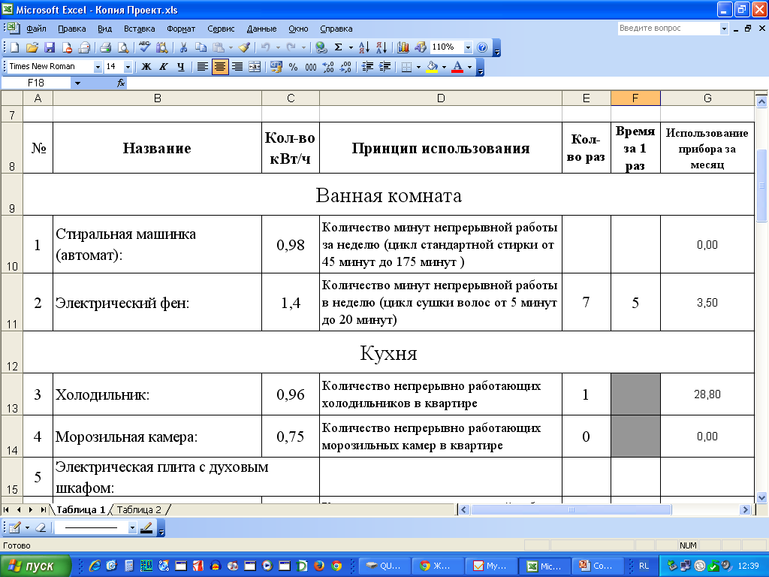
1-я таблица разделена на зоны: ванная комната; кухня; комната; свет; климат-контроль.
К каждой зоне относятся определенные электричес-кие приборы, характерные преимущественно для данной зоны.

Slide 12
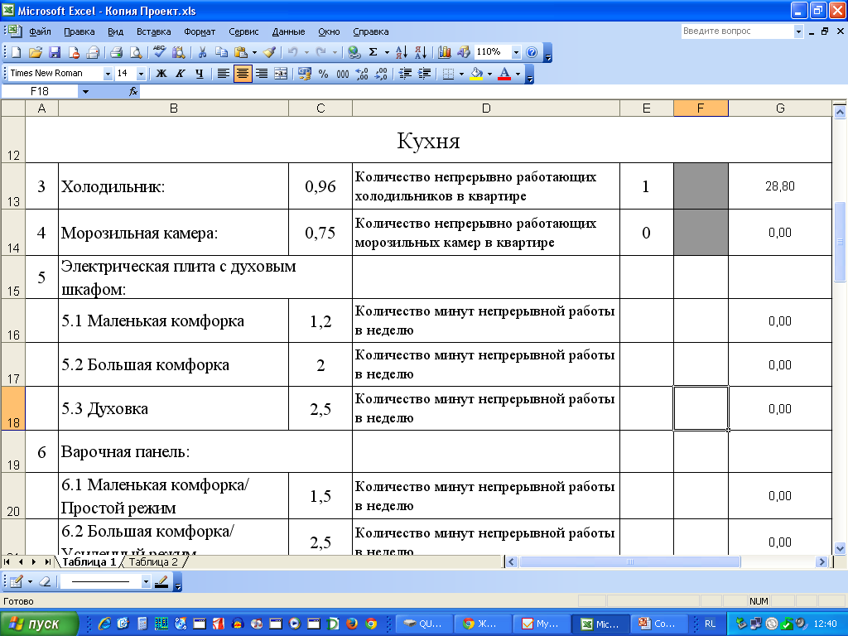
Для каждого из приборов, перечисленных в таблице нужно ввести количество данных приборов, а так же количество циклов использования в день/неделю и примерную длительность 1 цикла.
Для непрерывно работающих приборов (например холодильник) нужно ввести только их количество.

Slide 13
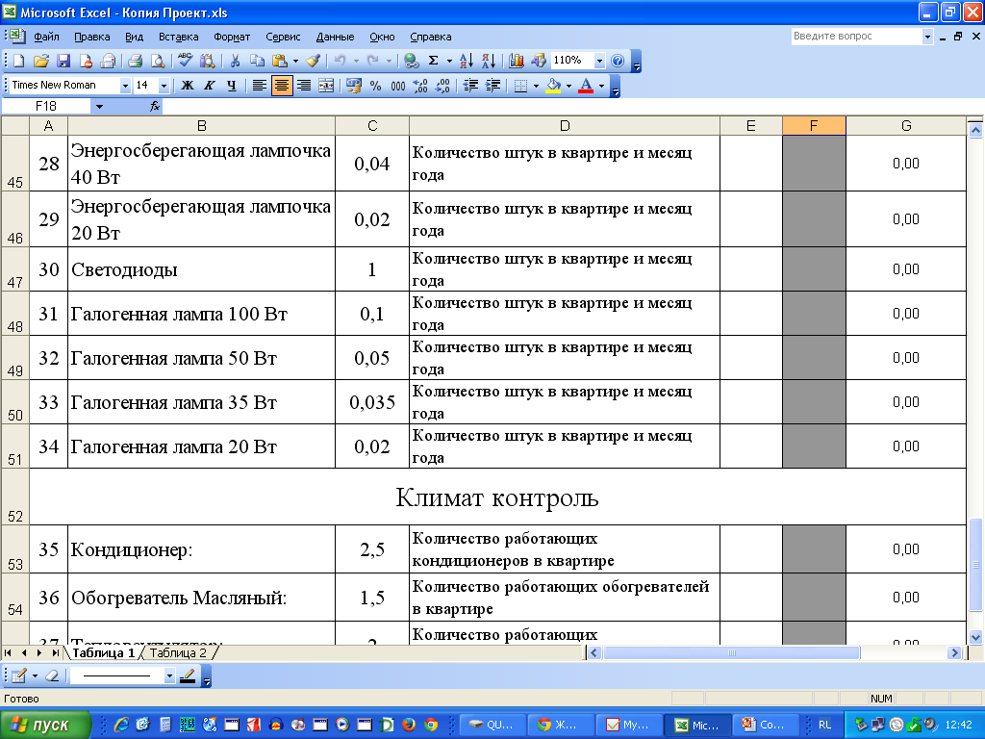
Для «сезонных» электроприборов (например кондиционер) указать их количество только в случае использования их в расчётный период.
Для электрических лампочек необходимо ввести количество лампочек каждого типа, установленных в квартире и код месяца года, указанный в таблице.

Slide 14
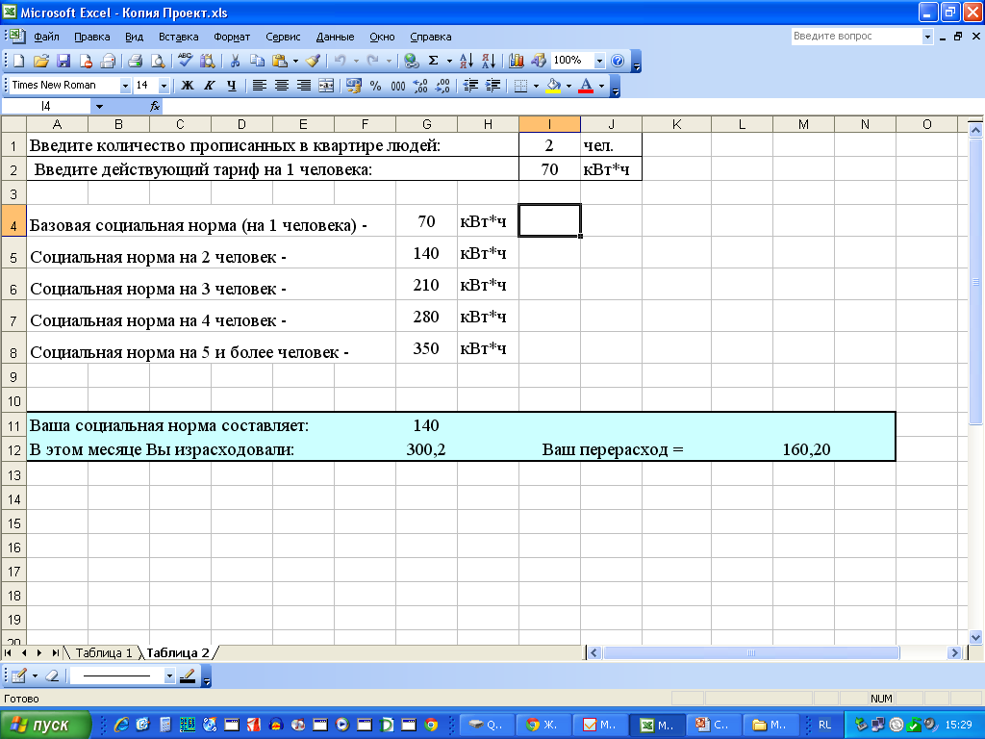
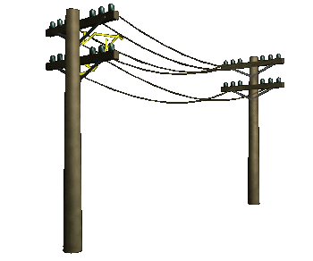
Во 2-ю таблицу нужно ввести количество прописанных человек в квартире.

